Slide 1

11. päätöksenteko

Slide 2

päätöksenteko
Päätöksenteko: tiedonkäsittelytoimintaa, jossa valitaan jokin toiminta, asia tai uskomus useiden vaihtoehtojen joukosta
ajattelun muoto
Ajattelu: monimutkaista kognitiivista toimintaa, jossa käsitellään havainto- ja muistitietoa
esim. päätöksenteko, ongelmanratkaisu, päättely
ajattelun avulla muodostetaan malleja todellisuudesta

Slide 3
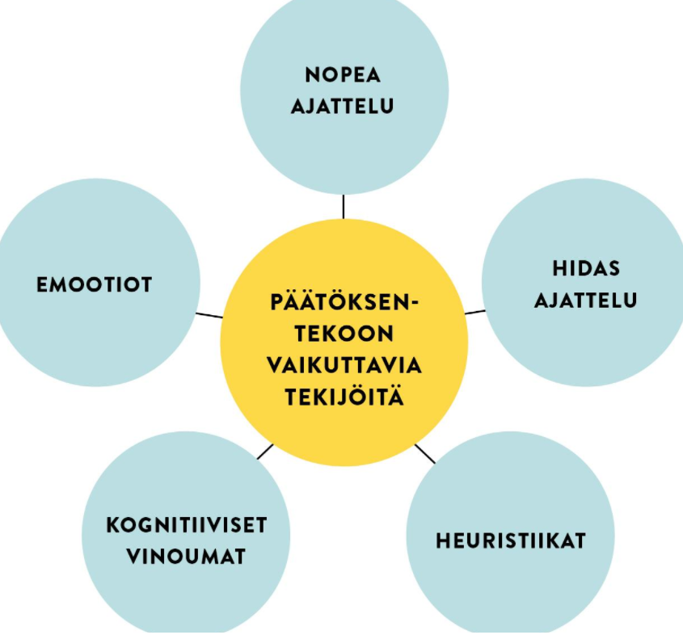
Päätöksentekoon vaikuttavia tekijöitä

Slide 4

Kaksoisprosessointi
Kaksoisprosessointiteoriat: Teoriat, joiden mukaan ihminen prosessoi tietoa nopean ja hitaan ajattelun avulla
Nopea ajattelu: intuitiivista, automaattista, perustuu ei-tietoiseen tiedonkäsittelyyn, lajinkehityksellisesti vanhaa
intuitiivinen päätöksenteko: perustuu nopean ajattelun käyttämiseen
Hidas ajattelu: analyyttista, loogista, rationaalista, perustuu tietoiseen tiedonkäsittelyyn, lajinkehityksellisesti uutta
rationaalinen päätöksenteko: perustuu hitaan ajattelun käyttämiseen
Kaksoisprosessointi aiheuttaa ajattelun virheitä ja oikomisia

Slide 5
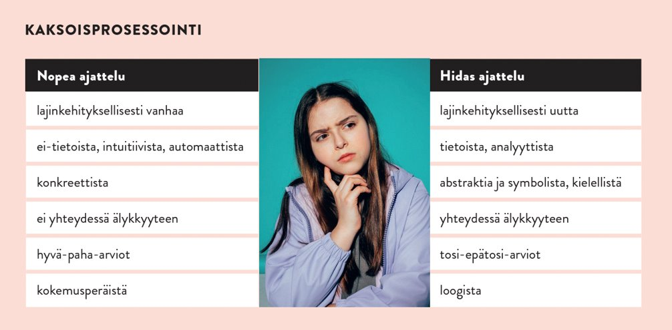

Slide 6

heuristiikat
Heuristiikka: yksinkertainen periaate tai valmis ratkaisumalli, joka mahdollistaa nopean reagoinnin ongelmaan
ei-tietoisia ja automaattisia toimintatapoja; ajattelun oikopolkuja
Päästään yleensä varsin lyhyessä ajassa riittävän lähelle hyvää lopputulosta
kuluttavat huomattavasti vähemmän kognitiivisia resursseja kuin hidas ajattelu
Erilaisia heuristiikkoja lukuisia, esim.:
ankkurointi
saatavuuden heuristiikka
edustavuuden heuristiikka

Slide 7
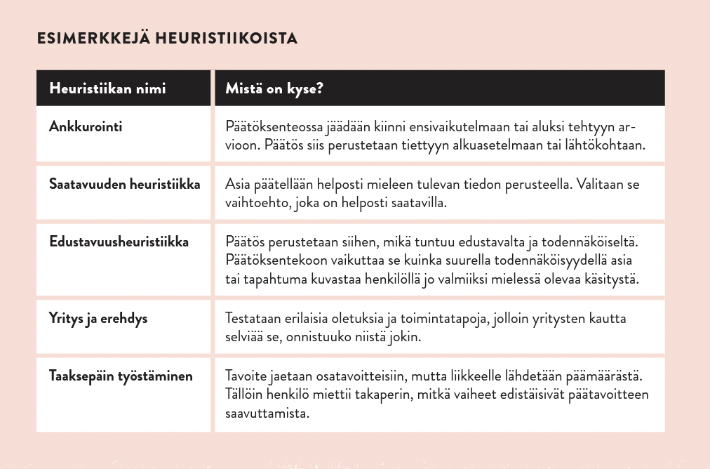

Slide 8

Kognitiiviset vinoumat
Heuristiikkojen käyttäminen saattaa johtaa kognitiivisiin vinoumiin
Kognitiivinen vinouma: taipumus painottaa tietoa, havaintoja ja tulkintoja yksinkertaistavalla tai virheellisellä tavalla
Esimerkkejä kognitiivisista vinoumista:
ylivertaisuusvinouma (Dunning-Kruger- vaikutus)
vahvistusvinouma
kehysefekti
Myös asiantuntijoilla on kognitiivisia vinoumia

Slide 9
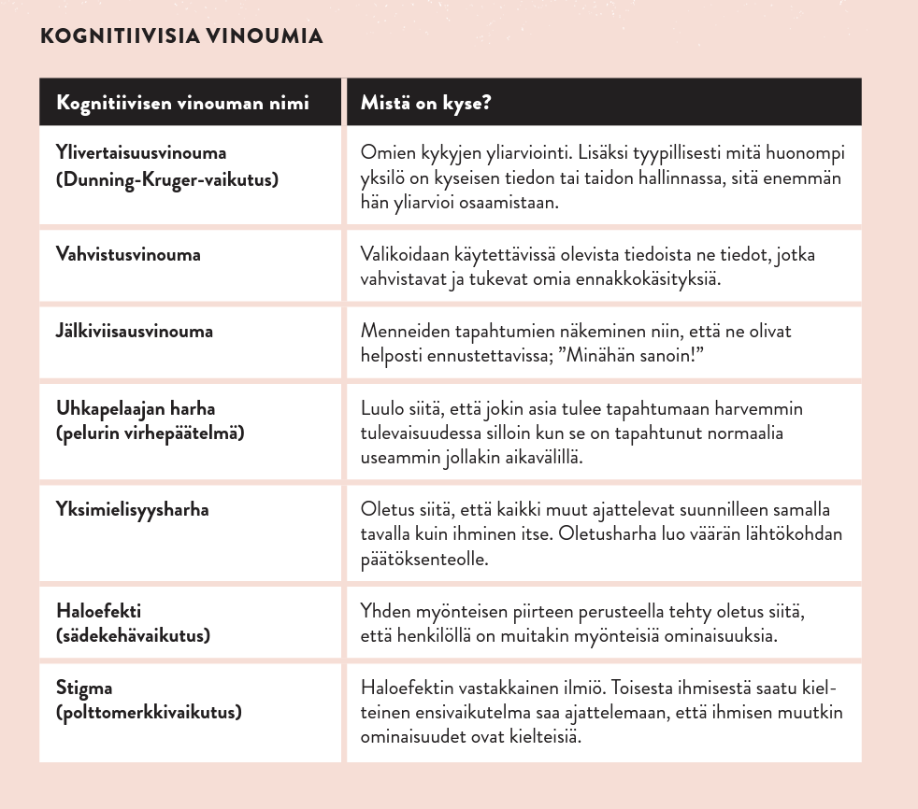

Slide 10


Päätöksenteko ja tunteet
Aivojen tunnejärjestelmät vaikuttavat kaikkeen toimintaan
Emootiot: tunteet
tunteiden avulla muodostetaan automaattisesti nopeita arvioita asioista
vaikuttavat päätöksentekoon ei-tietoisesti ja tietoisesti
Myönteiset tunteet helpottavat päätöksentekoa
Päätöksenteko epäselvien vaihtoehtojen välillä virittää epämiellyttäviä tunteita ja voi vaikeuttaa päätöksentekoa

